Slide 1


THƯ VIỆN FAISS
NHÓM 1
Đặng Trung Kiên - 835150537
Nguyễn Tiến Đạt - 835151465
Nguyễn Diệp Linh - 835151467

Slide 2

NỘI DUNG
01
Giới thiệu thư viện FAISS
05
Tìm kiếm không vét cạn
02
Các công trình liên quan
06
Các thao tác cơ sở dữ liệu
03
Hiệu năng của một thư viện tìm kiếm vector
07
Ứng dụng của FAISS
04
Các mức độ nén
08
Kết luận
Notes:
Hôm nay tôi muốn giới thiệu với các bạn về thư viện Faiss - một công cụ mã nguồn mở cực kỳ hiệu quả trong việc tìm kiếm vector tương đồng. [pause] Điều làm Faiss nổi bật chính là khả năng tìm kiếm không vét cạn, tạo sự cân bằng hoàn hảo giữa tốc độ, bộ nhớ và độ chính xác. Các bạn có thể tưởng tượng việc tìm kiếm hàng triệu vector trong chớp mắt không? [pause] Faiss hỗ trợ nhiều phương pháp nén tiên tiến như PQ, RQ, LSQ giúp giảm đáng kể dung lượng lưu trữ. Khi làm việc với dữ liệu lớn, khả năng thực hiện các thao tác cơ sở dữ liệu và hiệu năng tìm kiếm vector của Faiss thực sự vượt trội so với các giải pháp thông thường. [pause] Từ ứng dụng thực tế đến các mức độ nén linh hoạt, Faiss đang trở thành công cụ không thể thiếu cho các dự án AI hiện đại.

Slide 3

01
GIỚI THIỆU
THƯ VIỆN FAISS

Slide 4


Tổng quan về FAISS
Faiss là thư viện chuyên dụng cho tìm kiếm độ
tương đồng vector (vector similarity search) -
chức năng cốt lõi của cơ sở dữ liệu vector.
Các cơ sở dữ liệu vector quản lý các tập hợp lớn embedding vectors. Khi ứng dụng AI phát triển nhanh, số lượng embedding cần lưu trữ và đánh chỉ mục tăng cao.

Slide 5
Hợp đồng Embedding
Thành tựu
Bối cảnh và vai trò của Embedding
Đặc điểm của FAISS
Là dạng biểu diễn dạng vector được tạo bởi mạng nơ-ron, ánh xạ đối tượng dữ liệu vào không gian vector.
Embedding được trích xuất từ:
Từ ngữ, văn bản
Hình ảnh
Người dùng và sản phẩm
Văn bản - hình ảnh, văn bản - âm thanh
Embedding và tìm kiếm vector bị ràng buộc bởi “hợp đồng embedding”:
Bộ trích xuất embedding: Được huấn luyện sao cho khoảng cách embedding phù hợp với nhiệm vụ.
Chỉ mục vector: Thực hiện tìm kiếm láng giềng chính xác nhất có thể
Faiss KHÔNG PHẢI là:
Công cụ trích xuất đặc trưng
Một dịch vụ (service)
Một cơ sở dữ liệu (không có ghi đồng thời, cân bằng tải)
Faiss là:
Thư viện C++ không phụ thuộc bên ngoài, có wrapper Python
Bộ công cụ đa dạng với hàng chục loại chỉ mục
Hỗ trợ cả CPU và GPU
Kể từ khi phát hành
mã nguồn mở (2017):
37,000 sao GitHub
5,200+ trích dẫn bài báo GPU
6 triệu lượt tải xuống
Được Zilliz, Milvus, Pinecone sử dụng

Slide 6
02
CÁC CÔNG TRÌNH
LIÊN QUAN

Slide 7


2.1. Các phương pháp đánh chỉ mục
01
02
03
Locality Sensitive Hashing (LSH)
Product Quantization (PQ)
Hierarchical Navigable Small World (HNSW)
Mục đích: Nén embedding thành mã gọn nhẹ
Cosine sketch: Vector nhị phân, Hamming distance ước lượng độ tương đồng
Ưu điểm: Lưu trữ cơ sở dữ liệu rất lớn không cần embedding gốc
• Giải pháp mạnh mẽ thay thế mã nhị phân
• Nén vector hiệu quả, cân bằng độ chính xác và tốc độ
• Phổ biến nhất cho tập dữ liệu quy mô trung bình (<10M vectors)
• Triển khai trong HNSWlib

Slide 8
2.2. Các gói phần mềm
Thư viện | Đặc điểm | Quan hệ với FAISS
SCANN | Tối ưu IVFPQ trên SIMD | Cạnh tranh trực tiếp
DiskANN | Dựa trên đồ thị, RAM/Flash | Cạnh tranh trực tiếp
Milvus | DBMS vector hoàn chỉnh | Sử dụng FAISS làm công cụ cốt lõi

Slide 9

2.3. Các đảm bảo lý thuyết
Một số thuật toán ANN dựa trên bổ đề Johnson–Lindenstrauss và phân vùng ngẫu nhiên (LSH), nhưng thiếu đảm bảo chính thức cho độ chính xác k-NN.
Phân vùng nhận biết dữ liệu và kỹ thuật nén vector thường cho kết quả tốt hơn trong thực tế.
Hiệu quả ANN chủ yếu được đánh giá thực nghiệm trên các bộ benchmark công khai.

Slide 10




2.4. Benchmark và cuộc thi
• So sánh ~50 triển khai ANNS
• Faiss thường xuyên dẫn đầu
ANN-benchmarks
• Quy mô: 6 tập dữ liệu x 1 tỷ vector
• Faiss: Baseline chính thức
• Phiên bản 2023: Track filtered search
BigANN Challenge

Slide 11
2.5. Các tập dữ liệu
Tập dữ liệu | Đắc điểm | Kích thước
BIGANN | SIFT features 128D | 20M - 1B vectors
Deep1B | Deep learning features 96D | 1B vectors
Contriever | Text embeddings 768D | 350M vectors

Slide 12
03
TRỤC HIỆU NĂNG CỦA THƯ VIỆN TÌM KIẾM VECTOR

Slide 13
BA YẾU TỐ ẢNH HƯỞNG TỚI HIỆU NĂNG
01
02
TỐC ĐỘ
03
ĐỘ CHÍNH XÁC
04
BỘ NHỚ SỬ DỤNG
Tốc độ nhanh nhất
Độ chính xác phải cao nhất
PHƯƠNG PHÁP TÌM KIẾM
Tiết kiệm bộ nhớ nhất
Brute Force Search
Tìm kiếm đầy đủ, rất chính xác nhưng chậm.
ANNS
Cho phép sai số nhỏ để tăng tốc độ lớn.

Slide 14
3.1. PHƯƠNG PHÁP TÌM KIẾM
TÌM KIẾM VÉT CẠN (BRUTE FORCE SEARCH)
Tìm kiếm xấp xỉ ANNS VÀ CHỈ SỐ ĐÁNH GIÁ
ANNS giúp tăng tốc lên hàng trăm lần.
• recall@k: bao nhiêu kết quả đúng nằm trong k kết quả đầu.
• precision–recall dùng cho range search.
• MSE dùng cho đánh giá nén vector.
• Hyperparameter (nprobe, beam-size...) tạo ra trade-off.
Tính khoảng cách giữa query và toàn bộ vector.
• Độ chính xác tuyệt đối.
• Không dùng được khi N lớn.
• FAISS dùng IndexFlat cho brute-force

Slide 15
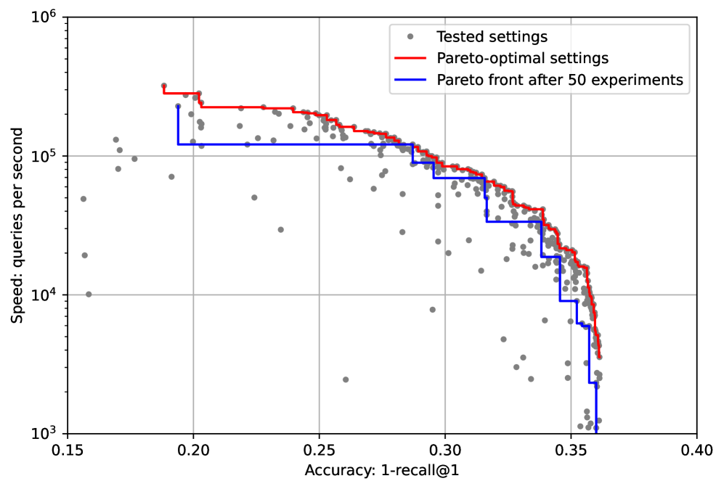
BIÊN PARETO (PARETO FRONTIER)
01
02
03
NHANH HƠN, KÉM CHÍNH XÁC
CHÍNH XÁC HƠN, KÉM NHANH
TẬP HỢP CÁC CẤU HÌNH TỐI ƯU SPEED- ACCURAY

Slide 16
04
Các Mức Độ Nén
(Compression Levels)

Slide 17
Khái niệm cơ bản và Phép tính khoảng cách​
01
02
Lượng tử hóa dữ liệu​
03
Phép tính khoảng cách bất đối xứng (ADC)​
04
Lượng tử hóa chuyển đổi vector liên tục thành mã số nguyên để giảm thiểu bộ nhớ lưu trữ và xử lý dữ liệu hiệu quả.
Phép tính khoảng cách đối xứng (SDC)​
ADC chỉ nén vector cơ sở dữ liệu, giúp tăng độ chính xác khi tìm kiếm bằng cách so sánh trực tiếp với vector truy vấn không nén.
Đánh giá chất lượng - MSE​
SDC nén cả vector truy vấn và vector cơ sở dữ liệu, tối ưu hóa quá trình so sánh bằng mã lượng tử hó
Lỗi bình phương trung bình (MSE) đo lường chất lượng lượng tử hóa bằng kỳ vọng sai số tái tạo dữ liệu trên toàn bộ tập dữ liệu.

Slide 18
Các Bộ Mã hóa Vector​
01
02
Lượng tử hóa vector k-means​
03
​Lượng tử hóa vô hướng​
04
K-means cung cấp độ chính xác cao nhưng tăng nhanh về bộ nhớ và độ phức tạp khi mã vượt quá 3 byte.​
​Lượng tử hóa đa codebook và phương pháp mở rộng​
Mã hóa từng chiều độc lập, sử dụng các mức lượng tử hóa đồng nhất như SQ8, SQ6, SQ4 và mã hóa 1 bit với IndexLSH.​
Tối ưu hóa và lựa chọn mã hóa​
MCQ sử dụng nhiều bộ lượng tử hóa; PQ chia vector thành sub-vector; AQ và RQ cải thiện mã hóa bằng các tái tạo cộng dồn và phần dư.​
LSQ tinh chỉnh qua tối ưu simulated annealing; PRQ kết hợp ưu điểm PQ và AQ; lựa chọn phụ thuộc độ chính xác, tốc độ và bộ nhớ.

Slide 19
Xử lý trước Vector​
01
02
Random Rotation Matrix​
03
Phân tích thành phần chính (PCA)​
04
Phép quay ngẫu nhiên phân tán phương sai đều, giúp dữ liệu trở nên đồng đều hơn trước khi lượng tử hóa.​
Lượng tử hóa sản phẩm tối ưu (OPQ)​
PCA giảm chiều dữ liệu từ d xuống d', bảo toàn phương sai và loại bỏ nhiễu hiệu quả.​
Lượng tử hóa lặp (ITQ)​
OPQ dùng phép quay để giảm tương quan giữa các sub-vector, cải thiện hiệu suất của PQ.​
ITQ quay không gian trước khi nhị phân hóa để tối ưu hóa khoảng cách Hamming giữa mã nhị phân.​

Slide 20
Tìm kiếm trong Miền nén​
01
02
Tìm kiếm miền nén​
03
Phương pháp tích vô hướng​
04
Tìm kiếm trong miền nén cho phép tính khoảng cách mà không cần giải nén, tiết kiệm thời gian và tài nguyên.​
Tính khoảng cách L2 hiệu quả​
Tính tích vô hướng sử dụng bảng tra cứu (LUTs) giúp thực hiện các phép tính nhanh và chính xác trong miền nén.​
Ứng dụng tìm kiếm lớn​
Khoảng cách L2 được tính nhanh bằng phân tích công thức và phương pháp ST_norm_from_LUT giúp tăng tốc tìm kiếm.
Phương pháp này hữu ích trong các hệ thống truy vấn lớn như tìm kiếm hình ảnh, văn bản và âm thanh.​

Slide 21






Index Nhị phân​
Khoảng cách Hamming​
Các loại Index nhị phân​
Lợi ích sử dụng Index nhị phân​
Khoảng cách Hamming được sử dụng để tính toán sự khác biệt giữa các vector nhị phân trong miền nén nhằm tìm kiếm chính xác.​
Các loại index phổ biến gồm IndexBinaryFlat, IndexBinaryIVF, IndexBinaryHNSW và IndexBinaryHash, mỗi loại phục vụ mục đích riêng biệt.​
Index nhị phân giúp giảm bộ nhớ sử dụng và tăng tốc độ truy vấn, phù hợp với xử lý dữ liệu lớn như nhận diện khuôn mặt và tìm kiếm văn bản.​

Slide 22
05
Tìm kiếm không Vét cạn
(Non-exhaustive Search)​

Slide 23
Inverted Files (IVF)​
01
02
Kỹ thuật nhóm vector​
03
Tham số chính IVF​
04
IVF sử dụng bộ lượng tử hóa thô để nhóm các vector, giảm số phép tính khoảng cách khi truy vấn dữ liệu.​
Mã hóa phần dư​
K_IVF và P_IVF là tham số quan trọng, ảnh hưởng đến số phép tính và hiệu quả tìm kiếm trong IVF.​
Ứng dụng và tối ưu hóa​
Mã hóa phần dư giúp nén dữ liệu vector so với centroid, cải thiện độ chính xác của truy vấn.​
IVF kết hợp Spherical k-means giảm mất cân bằng, tối ưu cho hệ thống lưu trữ và truy vấn hàng triệu vector.​

Slide 24
Dựa trên Đồ thị​
01
02
Phương pháp tìm kiếm đồ thị​
03
Kỹ thuật HNSW​
04
Xây dựng đồ thị có hướng giúp điều hướng truy vấn hiệu quả với cấu trúc phân cấp hoặc kết nối mở rộng.​
Kỹ thuật NSG​
HNSW sử dụng đồ thị phân cấp hỗ trợ thêm vector tăng dần, phù hợp với hệ thống dữ liệu động.​
Đánh đổi hiệu năng​
NSG dùng các kết nối dài để tăng tốc truy vấn nhưng mất nhiều thời gian xây dựng và khó thêm vector.​
Lựa chọn phương pháp đồ thị phải cân nhắc giữa tốc độ truy vấn và thời gian xây dựng đồ thị.​

Slide 25
Cách Chọn Index​
Lựa chọn index
cho dữ liệu nhỏ​
Index IVF cho dữ liệu lớn​
Sử dụng cây quyết định chọn index​
Phương pháp dựa trên đồ thị như HNSW và NSG phù hợp với dữ liệu dưới 1 triệu vector nhờ truy vấn nhanh và ít tốn bộ nhớ.​
IVF tối ưu cho dữ liệu trên 10 triệu vector, nhờ khả năng nén và kiểm soát phép tính khoảng cách hiệu quả.​
Cây quyết định giúp cân bằng tốc độ truy vấn, độ chính xác và chi phí lưu trữ khi chọn loại index phù hợp.​

Slide 26
06
Các thao tác cơ sở dữ liệu

Slide 27
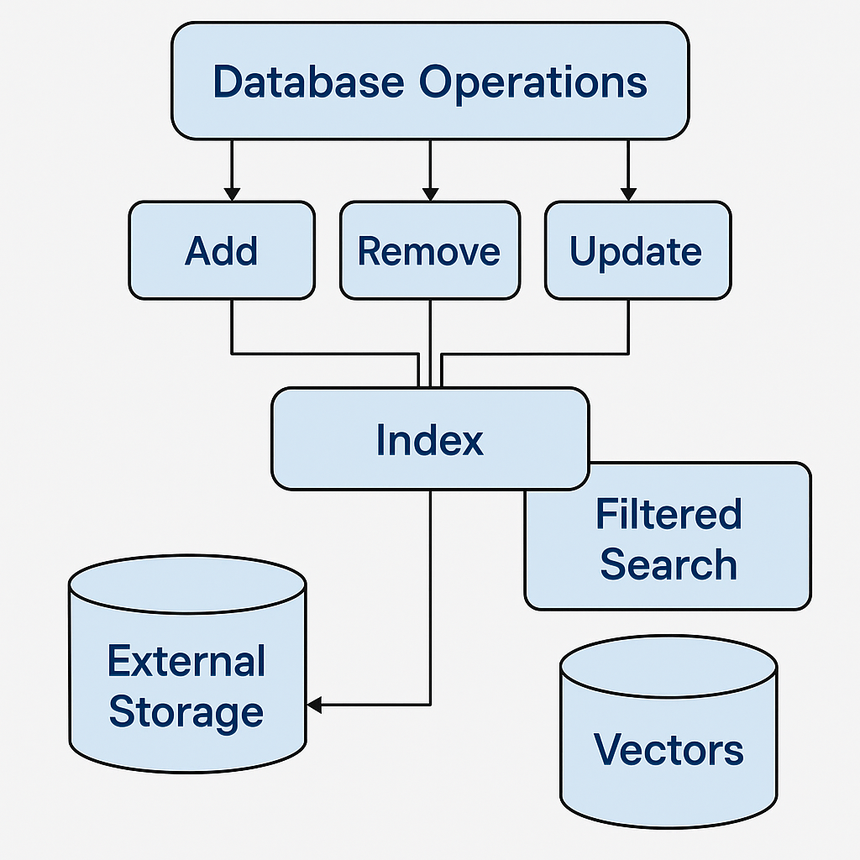

6. CÁC THAO TÁC VỚI CƠ SỞ DỮ LIỆU
Thêm vector
Hỗ trợ cập nhật động
Xóa vector
Tìm kiếm theo metadata
Cập nhật vector
Tìm kiếm theo bộ lọc
Hỗ trợ ID tuần tự và tùy chọn
Tích hợp lưu trữ ngoài

Slide 28
07
ỨNG DỤNG CỦA FAISS

Slide 29



7.1. Chỉ mục quy mô nghìn tỷ
Thông số kỹ thuật
• Quy mô: 1.5 nghìn tỷ vectors (1,500,000,000,000)
• Chiều dữ liệu: 144D
• Nén: PCA → 72D + SQ6 = 54 bytes/vector
• Bộ lượng tử hóa: HNSW với 10 triệu centroids
Kiến trúc xây dựng
Giai đoạn 1: Phân đoạn theo ID
2000 phân đoạn độc lập, mỗi phân đoạn 256GB RAM
Giai đoạn 2: Phân đoạn theo danh sách
100 indexes, mỗi index 100k inverted lists
Thực hiện trên 100 máy khác nhau
Giai đoạn 3: Tải các phân đoạn
Ánh xạ bộ nhớ tất cả 100 indexes = 83 TiB
Hiệu năng
Phân phối tìm kiếm trên 20 máy chủ trung gian
Thời gian tìm kiếm: ~1 giây/query

Slide 30
7.2. Truy xuất văn bản
Ứng dụng ANNS cho truy xuất thông tin
Tích hợp với mô hình
ngôn ngữ
Kiểm tra sự thật (Fact checking)
Liên kết thực thể (Entity linking)
Điền thông tin vào chỗ trống (Slot filling)
Hỏi đáp miền mở (Open-domain question answering)
Cải thiện độ chính xác (accuracy)
Tăng tính thực tế của thông tin (factuality)
Ví dụ: RAG (Retrieval-Augmented Generation)

Slide 31


7.3. Khai thác dữ liệu
Khai thác văn bản song ngữ
1
Tập dữ liệu văn bản rất lớn được truy xuất từ web
Xây dựng kho dữ liệu cho máy dịch
2
Xử lý hình ảnh
• Loại bỏ trùng lặp: Tập dữ liệu chứa 1.3 tỷ hình ảnh
• Quản lý tập dữ liệu: Khai thác tập dữ liệu có phân phối phù hợp

Slide 32


7.4. Kiểm duyệt nội dung
Yêu cầu kỹ thuật
Quy trình
1
• Độ chính xác cao, phát hiện và xử lý nội dung có hại
• Tìm kiếm chính xác ở quy mô tỷ đến nghìn tỷ
Xây dựng cơ sở dữ liệu vi phạm
Ví dụ được gán nhãn thủ công (hình ảnh/ video vi phạm)
Tạo embedding bằng các mô hình như SSCD
Quy trình phân loại
2
Tìm kiếm các ví dụ tương tự bằng truy vấn phạm vi
Phân loại bằng máy hoặc xác minh thủ công

Slide 33
08
KẾT LUẬN

Slide 34


KẾT LUẬN
NỀN TẢNG
Faiss là nền tảng cốt lõi của tìm kiếm vector hiện đại
01
THIẾT KẾ, CÂN BẰNG TỐI ƯU TỐC ĐỘ - BỘ NHỚ - ĐỘ CHÍNH XÁC
• Thiết kế tối ưu cho dữ liệu hàng triệu → tỷ → nghìn tỷ vector
02
GPU NHANH, VƯỢT TRỘI, LÕI CỦA NHIỀU HỆ THỐNG
03
• GPU FAISS nhanh vượt trội, vượt SCANN, DiskANN trong nhiều benchmark, Là lõi của hệ thống Milvus, Pinecone, Chroma, Weaviate, OpenAI Embeddings
HẠN CHẾ VÀ HƯỚNG PHÁT TRIỂN
- Chưa hỗ trợ DB đầy đủ, cập nhật động HNSW/NSG còn hạn chế, hướng phát t triển filtered search nâng cao, tích hợp metadata & storage tốt hơn
04

Slide 35
Thanks！

